Slide 1
§4 行列式的性质

Slide 2
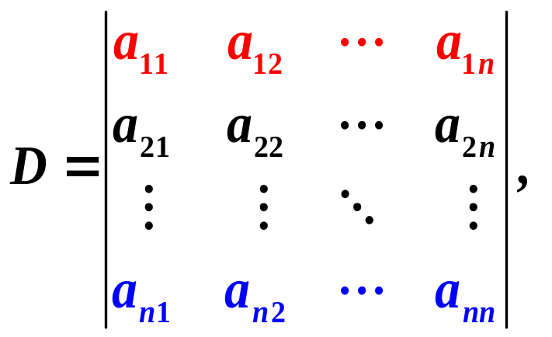
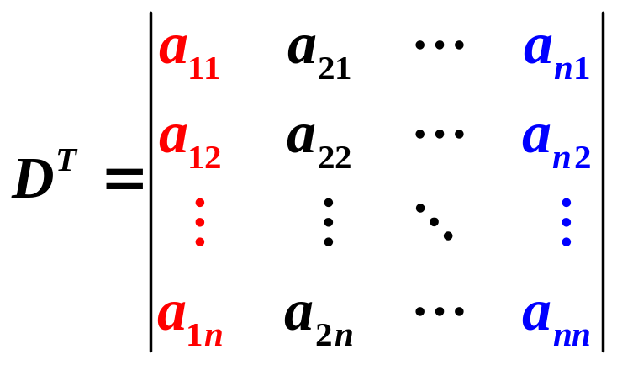


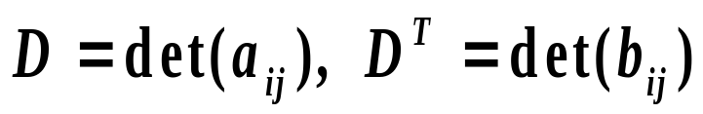
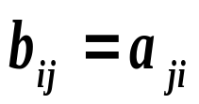

一、行列式的性质
( Properties of Determinant )
记
行列式 称为行列式 的转置行列式.
若记 ，则 .
性质1 行列式与它的转置行列式相等,即 .

Slide 3
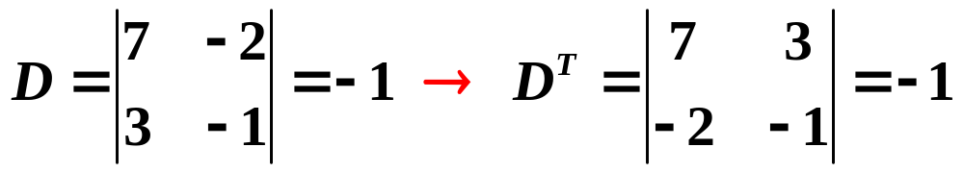
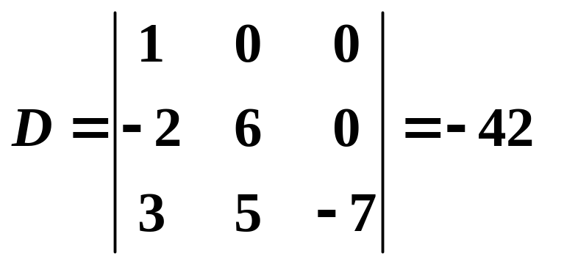
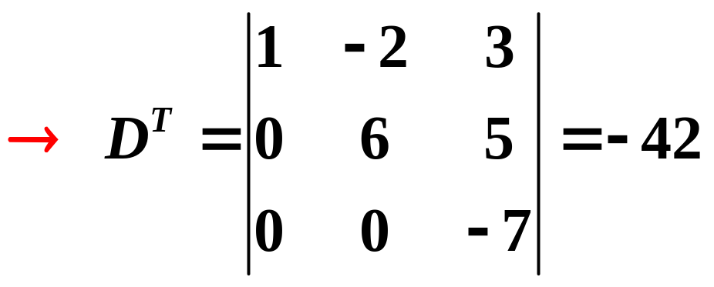
性质1 行列式与它的转置行列式相等. (行列互换，其值不变）
行列式中行与列具有同等的地位,行列式的性质凡是对行成立的对列也同样成立.

Slide 4
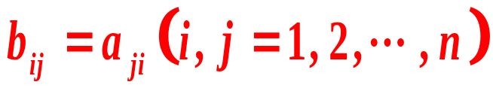
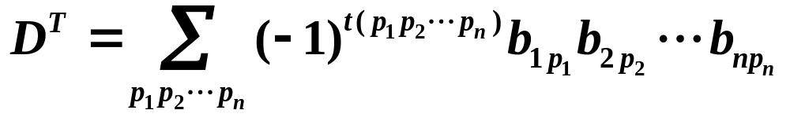
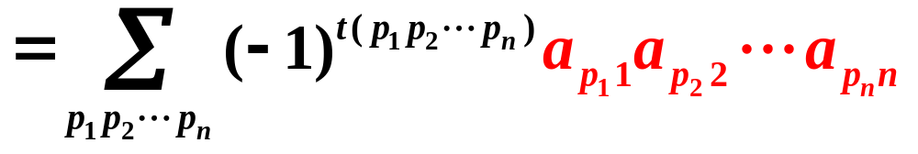

性质1 行列式与它的转置行列式相等. (行列互换，其值不变）
证明
若记 ，则
根据行列式的定义，有
行列式中行与列具有同等的地位,行列式的性质凡是对行成立的对列也同样成立.

Slide 5


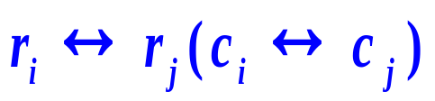
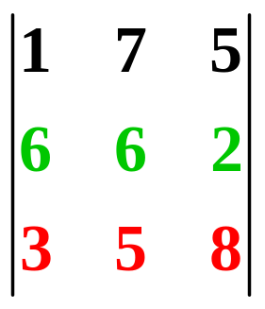
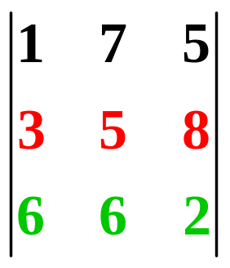


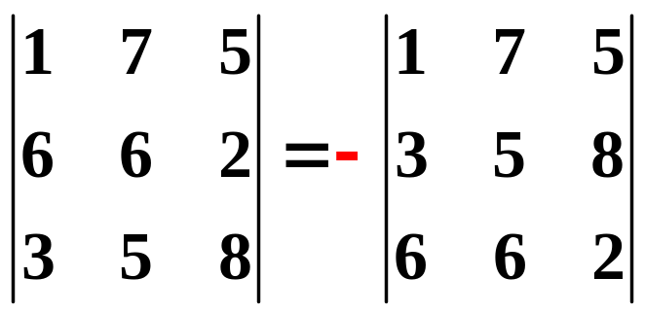



性质2 互换行列式的两行（列）,行列式变号.（证明略）
(直观理解：互换任意两行，每一项改变符号）
备注：交换第 行（列）和第 行（列）记作 .
验证
于是
两行相同，其值为零
推论 如果行列式有两行（列）完全相同，则此行列式为零.
证明:
互换相同的两行，

Slide 6


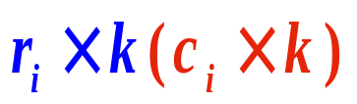
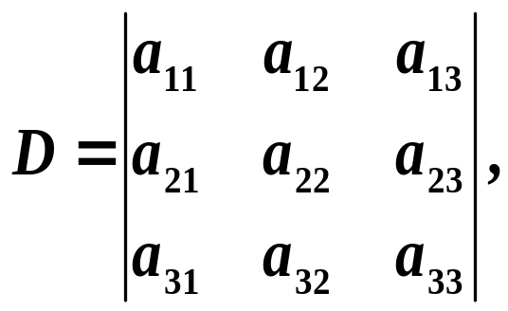
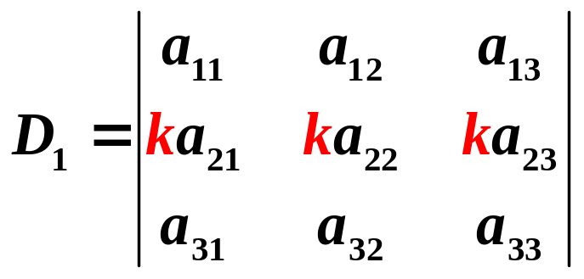
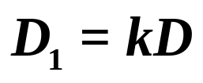
性质3 行列式的某一行（列）中所有的元素都乘以同一个倍数 ，等于用数 乘以此行列式.
备注：第 行（列）乘以 ，记作 .
验证
我们以三阶行列式为例. 记
以下验证：
根据三阶行列式的对角线法则，有

Slide 7
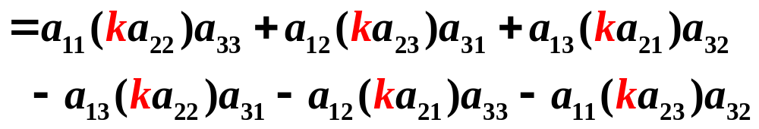
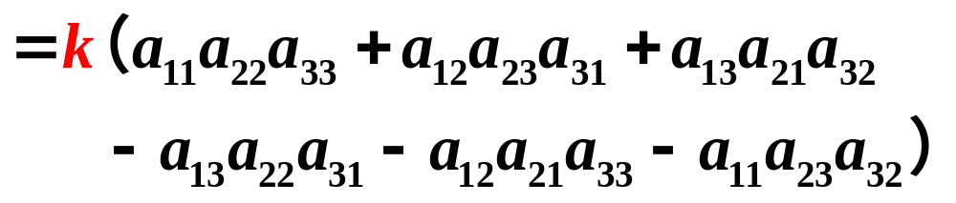

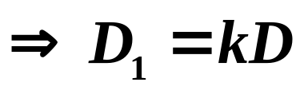

Slide 8
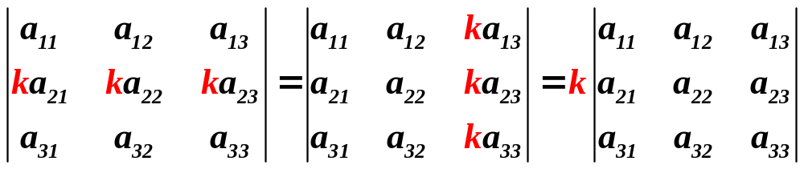
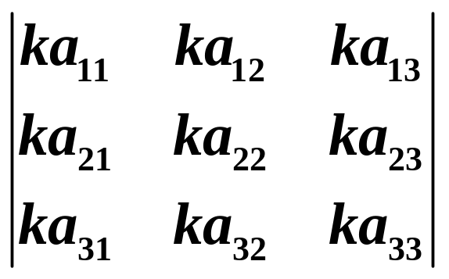
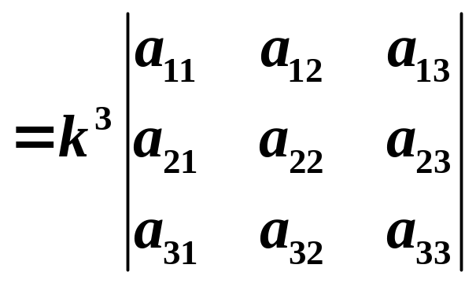
推论 行列式的某一行（列）中所有元素的公因子可以提
到行列式符号的外面．
例如

Slide 9
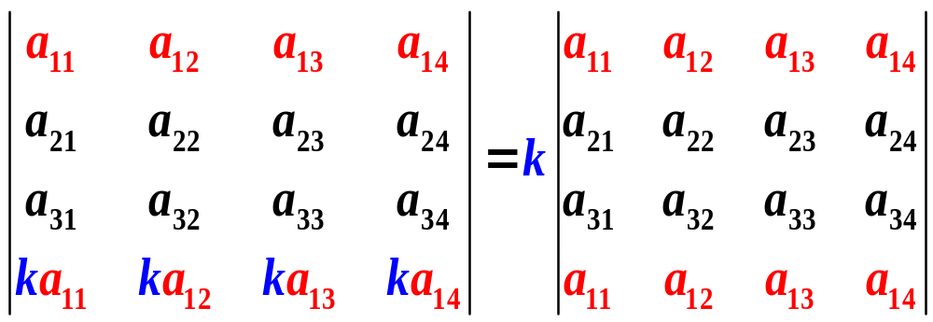
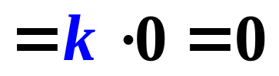
性质4 行列式中如果有两行（列）元素成比例，则此行列式为零．
两行相同，其值为零
验证：我们以4阶行列式为例.

Slide 10
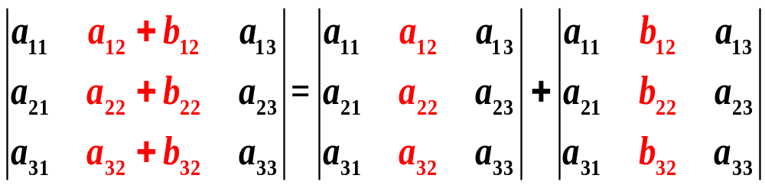
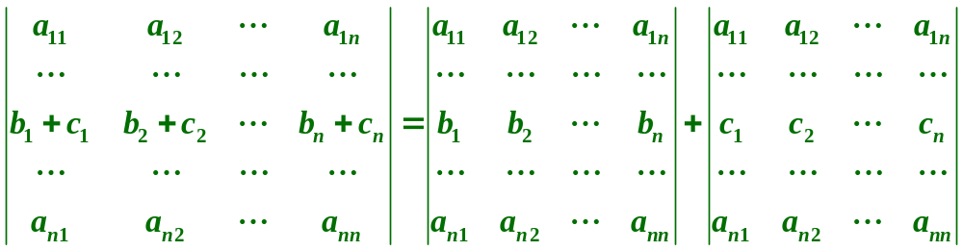
性质5 若行列式的某一列（行）的元素都是两数之和，则
例如：
注意：一次只能拆分一行或一列

Slide 11
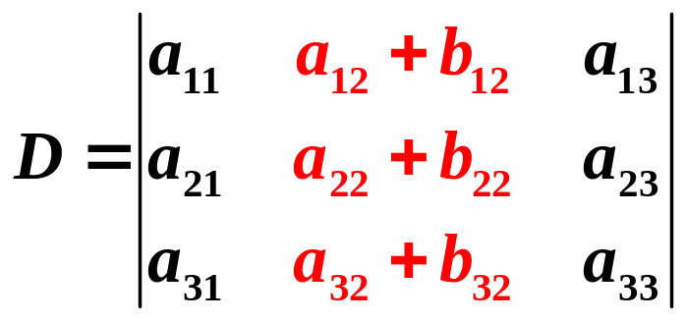
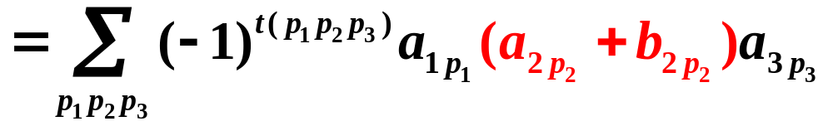
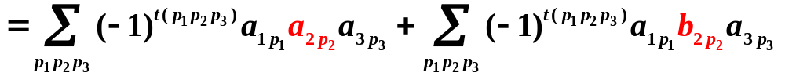
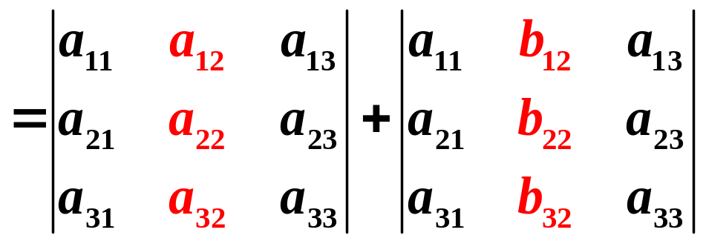
验证
我们以三阶行列式为例.

Slide 12


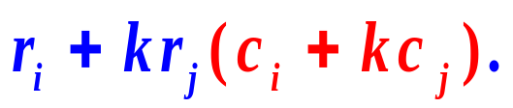
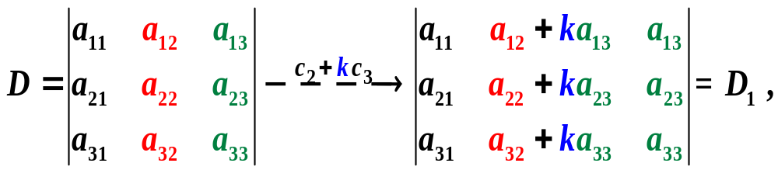
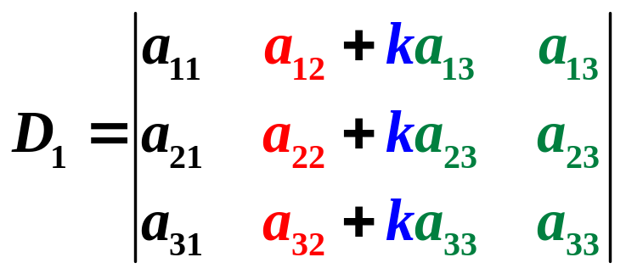
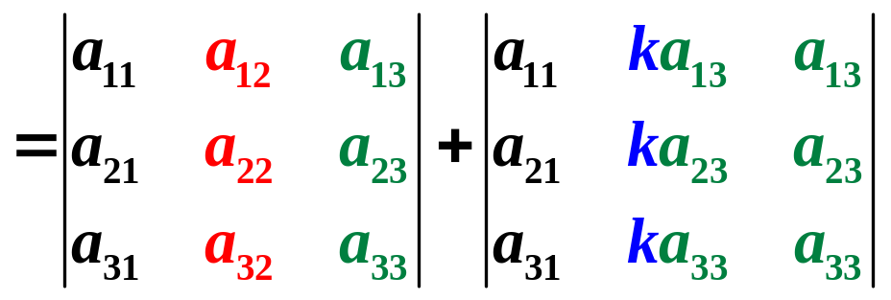

性质6 把行列式的某一行（列）的各元素乘以同一个倍数,
然后加到另一行(列)对应的元素上去，行列式值不变．
备注：以数 乘第 行（列）加到第 行（列）上，记作 .
验证
我们以三阶行列式为例. 记
则

Slide 13
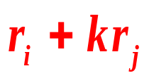
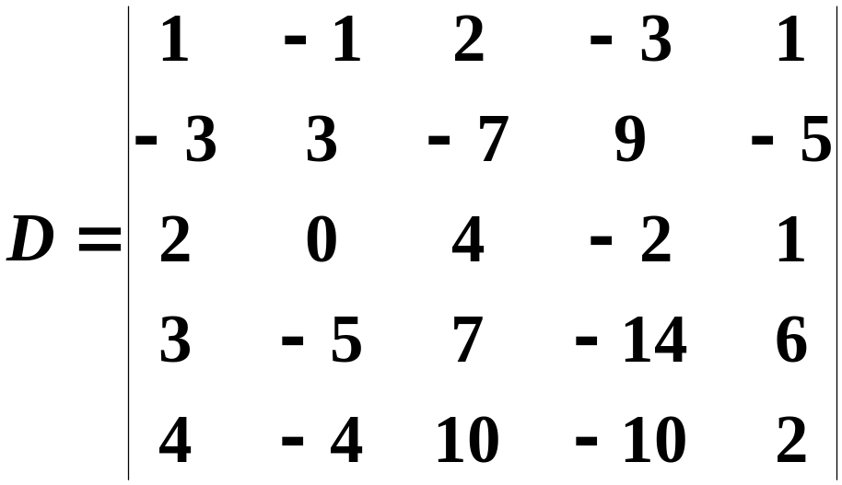


二、应用举例
计算行列式常用方法：利用运算 把行列式化为
上三角形行列式，从而算得行列式的值．
例１

Slide 14
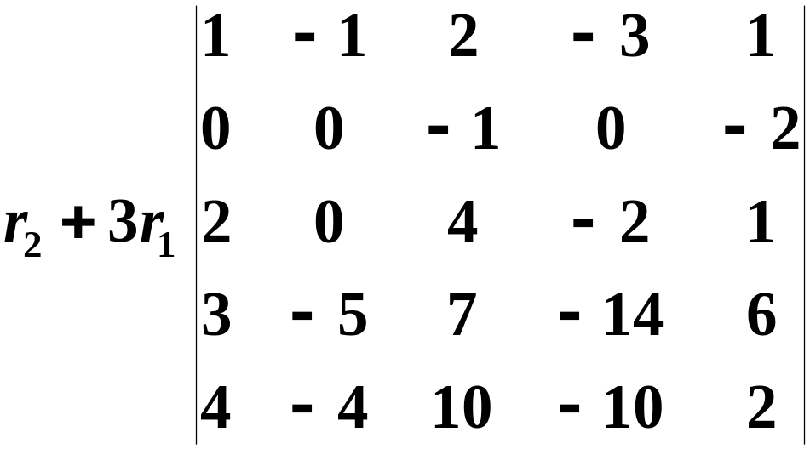
解

Slide 15
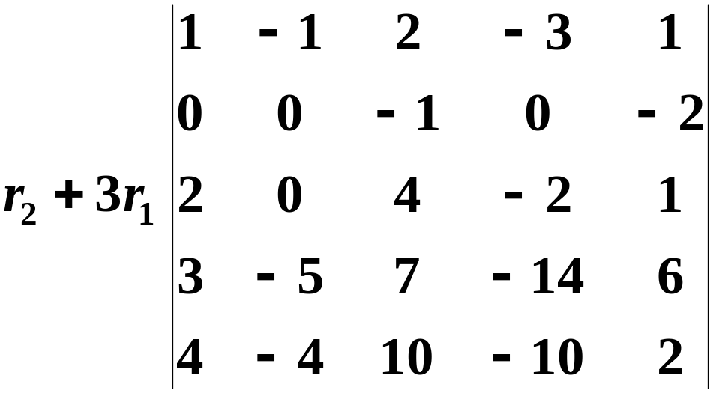


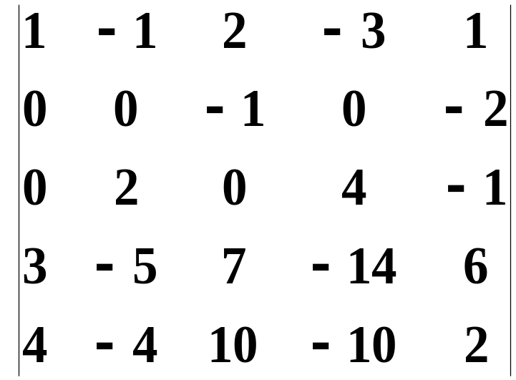

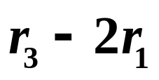

Slide 16
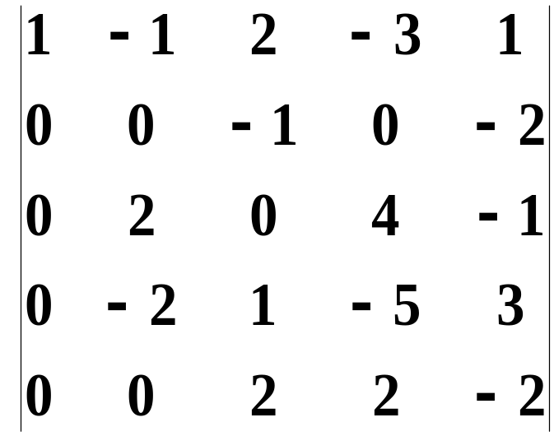
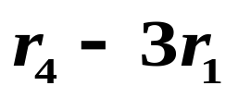
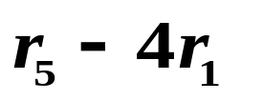
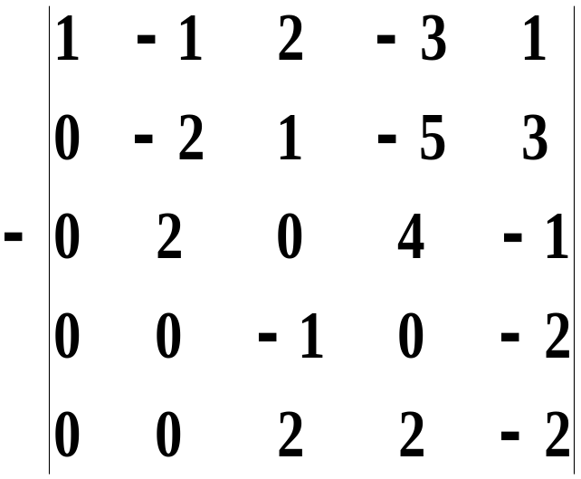
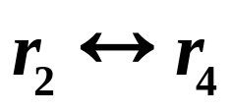

Slide 17
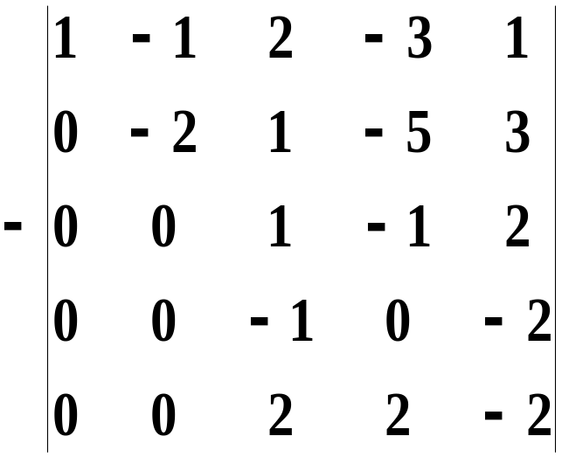

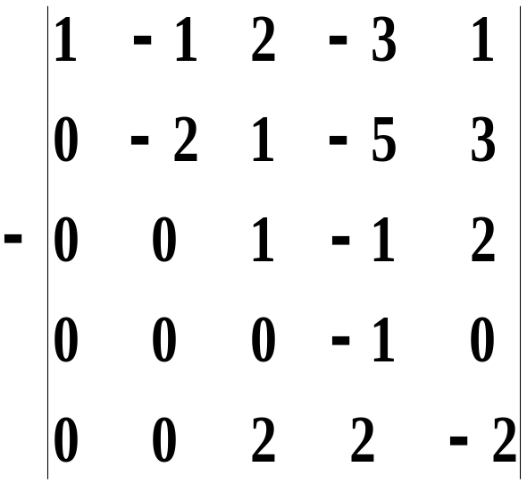


Slide 18
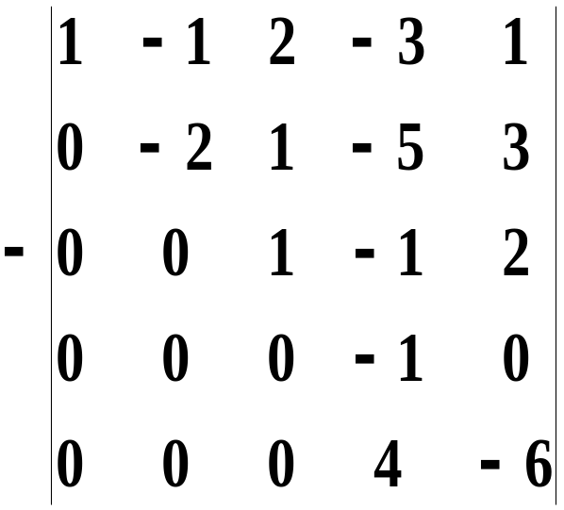







Slide 19



例2 计算n 阶行列式
P23, 8(2)
解
将第 列都加到第1列得

Slide 20



Slide 21
三、小结
1、行列式的6个性质(行列式中行与列具有同等的地位, 凡是对行成立的性质对列也同样成立).
2、计算行列式常用方法：
(1)利用行列式的定义;
(2)利用性质把行列式化为上三角形行列式，从而算得行列式的值．

Slide 22





补充：关于箭形行列式（或称爪形行列式）
解：把所有的第 i + 1 行(列)的
倍加到第1行(列)， 即

Slide 23






Slide 24




解：
箭形行列式

Slide 25




Slide 26








例4. 若 n 阶行列式 满足
证明：当 n 为奇数时，
证：
由
有
设
的每行提取-1，得

Slide 27







奇数阶反对称行列式的值为零
∴ 当 n 为奇数时，

Slide 28




例5* 设
P14，例10
证明：

Slide 29






证明：
对 作运算 ，把 化为下三角形行列式
设为
对 作运算 ，把 化为下三角形行列式
设为

Slide 30



对 D 的前 k 行作运算 ，再对后 n 列作运算 ，
把 D 化为下三角形行列式
故

